Slide 1

小程序微服务
链链信息科技

Slide 2

我们
链链信息科技
互联网金融科技公司
小程序、微服务、区块链 ，解决方案及技术支持
团队 10+ 架构师、设计、产品 创业团队
电商、医疗、新零售、知识付费、供应链
链接你我 链接未来

Slide 3








概况
渠道
小程序
IOS
Android
PC
应用
医疗
金融
电商
知识付费
区块
创世块
BLOCK0
BLOCK1
BLOCK…
硬件
Docker
X86

Slide 4
架构
开发
运行
运维
工具
用户
安全
合约
扩展
浏览器
Eclipse
小链
￼
安全
项目构建
区块
合约
认证
模拟机
自动化
Maven
共识
系统打包
代码文档
权限
P2P
认证
系统部署
GIT
审计
状态
分布式
账本
测试
事件流
Jemeter
Docker（LXC）- X86

Slide 5
小程序
零成本用户营销

Slide 6
使用
申请
微信公众平台内注册
关联公众号内部直接开通
认证、支付
企业营业执照、对公账户打款随机金额
关联公众号已认证、开通支付可直接使用
部署
IDE工具 开发、调试、预览
发布提交微信审核 1天左右

Slide 7
功能
小程序封装微信原生能力 App+H5
二维码
地图
数据分析
支付
生成店铺二维码
小程序特殊二维码
二维码扫描
内置腾讯地图
可定制地图样式
定位用户位置
访问趋势
访问路径
用户画像
微信支付
商户管理平台
回单消息

Slide 8
入口
微信不断开放小程序新入口 增加曝光率
附近小程序
店铺二维码
基于店铺地理位置显示
微信扫码添加
公众号
分享
菜单、卡片、链接
活动分享给好友或群聊

Slide 9

功能展示
小程序常用功能

Slide 10
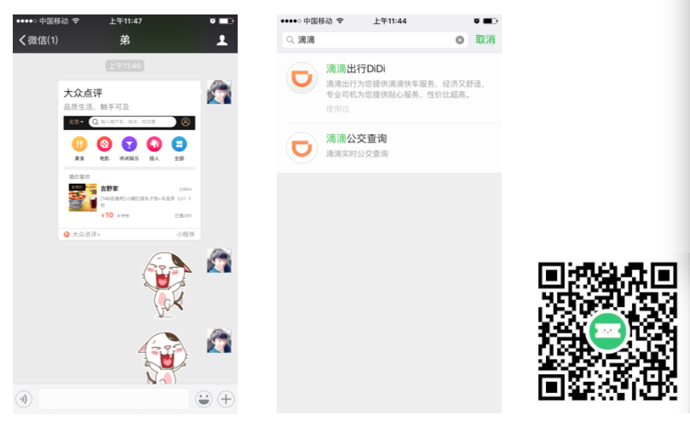

入口

Slide 11
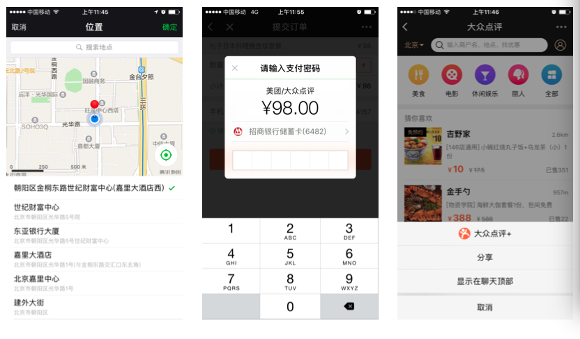
功能
￼

Slide 12

Thanks

